Slide 1
ΘΕΟΤΗΤΕΣ ΤΩΝ ΘΑΛΑΣΣΩΝ
Περιβαλλοντική Ομάδα Σχ. Έτους 2016-2017
Επιμέλεια: Δημητρακοπούλου Ελευθερία
Ευαγγελάτου Αριάνα
Τουρλούπη Τερψιχόρη
Θεώνη Φράγκου

Slide 2
ΕΙΣΑΓΩΓΗ
Η θάλασσα, με την ποικιλία και τις συνεχείς εναλλαγές στις διαθέσεις, τις εικόνες και τα χρώματά της, διέγειρε ανέκαθεν τη φαντασία των ανθρώπων, κυρίως των θαλασσοπόρων και των ποιητών. Δαίμονες αρσενικοί και θηλυκοί, καλοπροαίρετοι και κακοπροαίρετοι στοίχειωναν τα πελάγη και τις ανοιχτές θάλασσες, τους κόλπους και τα λιμάνια.

Slide 3
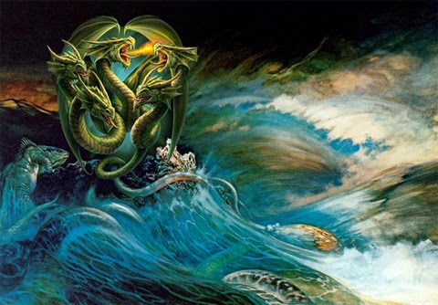
ΣΚΥΛΛΑ ΚΑΙ ΧΑΡΥΒΔΗ
Η Σκύλλα και η Χάρυβδη ήταν ο φόβος και ο τρόμος των ναυτικών. Το καράβι που τολμούσε να περάσει ανάμεσά τους ήταν καταδικασμένο να χαθεί αύτανδρο. Ο μύθος απηχεί τρομακτικές εμπειρίες των ναυτικών από ρεύματα και δίνες, συνδυασμένες με φανταστικά στοιχεία των λαϊκών παραμυθιών, όπως ότι η Σκύλλα ήταν μια όμορφη νεαρή γυναίκα που την αγάπησε ο Γλαύκος ή ο Ποσειδώνας, και πως η Κίρκη ή η Αμφιτρίτη αντίστοιχα, από ζήλια, τη μεταμόρφωσαν τέρας, μια γυναίκα με έξι ή, σπανιότερα, δύο κεφάλια σκύλου και ουρά ιχθύος. Όσο για την αδηφάγο Χάρυβδη, κόρη του Ποσειδώνα και της Γης, εξιστορούσαν ότι ο Δίας την κατακεραύνωσε, την έριξε στη θάλασσα και τη μεταμόρφωσε σε αυτό το θεριό που καταβρόχθιζε τα πάντα, για να την τιμωρήσει για τη λαιμαργία της.

Slide 4
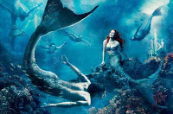
ΓΟΡΓΟΝΕΣ
Μετά την ήττα του Ουρανού , η Γαία έσμιξε και με τον δεύτερο γιο της τον Ωκεανό. Τα παιδιά τους είναι οι θεότητες της θάλασσας, των ποταμών, των λιμνών. Οι γοργόνες προήλθαν πιθανώς από την πρώτη αντίληψη των μεγάλων γεωφυσικών ανακατατάξεων που συνέβησαν στο γενικότερο ελλαδικό χώρο, πλαισιωμένα άλλοτε με αισθήματα φόβου και άλλοτε ελπίδας, αλλά όμως από αποδεδειγμένη παρατήρηση σε ποιητική έκφραση. Συγκεκριμένα τα ονόματα των Γοργόνων σημαίνουν τα εξής : Σθενώ = δύναμη, Ευρυάλη = μεγάλο άλμα και Μέδουσα ή Γοργώ = άγριο βλέμμα. Λέγεται ότι ήταν Κενταύρισσες, τις οποίες μεταμόρφωσε σε απεχθή τέρατα η Αθηνά, εξαιτίας της Μέδουσας. Από τις τρεις μόνο η Γοργώ ήταν θνητή. Συχνά συνδέονται με τις Σειρήνες.

Slide 5
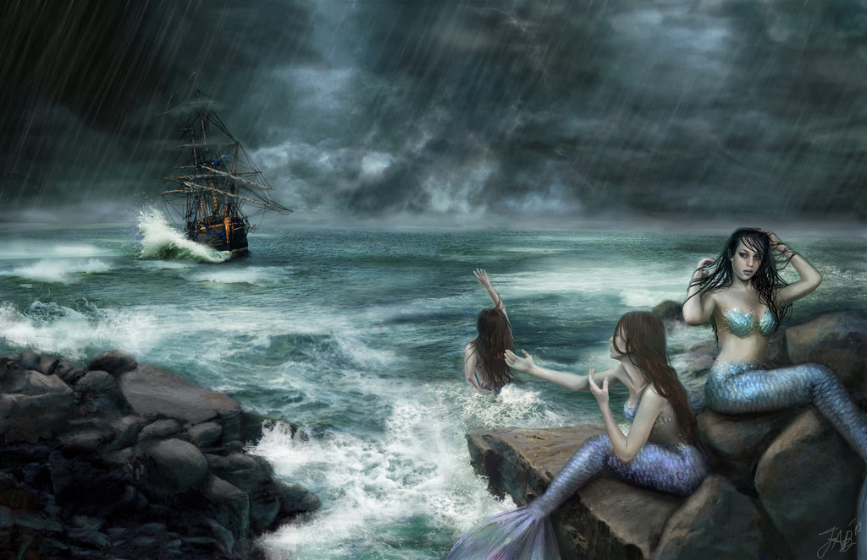
ΣΕΙΡΗΝΕΣ
Οι Σειρήνες ήταν γυναικείες θεότητες που σχετίζονταν με το νερό, τον έρωτα και το θάνατο. Ακριβέστερα όμως φέρονται ως θαλάσσιοι δαίμονες της Ελληνικής Μυθολογίας. Απεικονίζονταν με ανθρώπινο γυναικείο κεφάλι και σώμα αρπακτικού πουλιού. Οι άντρες δεν μπορούσαν να τους αντισταθούν, παρόλο που γνώριζαν ότι τους περίμενε η καταστροφή. Με την ομορφιά, το μαγικό τους τραγούδι γεμάτο γνώση οι Σειρήνες συνδέονταν άμεσα με τη δύναμη του γυναικείου φύλου. Όμως είχαν μια μοιραία αδυναμία: δεν μπορούσαν να κάνουν παιδιά. Ο άντρας που θα υπέκυπτε στο κάλεσμά τους δε θα διαιώνιζε το γένος του, πράγμα που για τους αρχαίους Έλληνες ήταν χειρότερο κι από το θάνατο. Μ’ αυτή την έννοια οι πρώτες Σειρήνες αντιπροσώπευαν την απόλυτη καταστροφή.

Slide 6
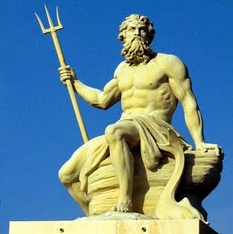
ΤΡΙΤΩΝ
Ο Τρίτων στην Ελληνική Μυθολογία ήταν θεότητα της θάλασσας που αναφέρεται πρώτα από τον Ησίοδο στη Θεογονία(930-933). Γιος του Ποσειδώνα και της Αμφιτρίτης που κατοικούσε στο βυθό της θάλασσας στα χρυσά ανάκτορα των γονιών του. Κατά το σώμα ήταν όμοιος με τους άλλους θεούς αλλά από τους γλουτούς και κάτω κατέληγε σε ουρά. Ο Τρίτων συνδέθηκε και με τους Αργοναύτες, όταν τους βοήθησε να βρουν τον δρόμο του γυρισμού στην πατρίδα από τα τενάγη της Λιβύης, όπου περιπλανιόνταν χαμένοι και ταλαιπωρημένοι. Ο σχετικός μύθος πλάστηκε σκοπίμως, προκειμένου να δοθεί λαμπρότητα στην ιστορία της Θήρας, αφού οι Θηραίοι, ιδρυτές της Κυρήνης, θεωρούσαν τους εαυτούς τους απογόνους των Αργοναυτών.

Slide 7
￀ ΠΗΓΕΣ: https://www.google.gr/url?sa=t&rct=j&q=&esrc=s&source=web&cd=1&cad=rja&uact=8&ved=0ahUKEwjpyfi-lM7RAhXF7RQKHVyVBfcQFggaMAA&url=http%3A%2F%2Fmythagogia.blogspot.com%2F2013%2F11%2Fblog-post_29.html&usg=AFQjCNG2Py8hFjStSBn9iaNtMc4DUzGj7A&bvm=bv.144224172,d.bGg ΒΙΚΙΠΑΙΔΕΙΑ

Slide 8
ΤΕΛΟΣ

